Slide 1
L’evoluzione delle convenzioni di diritto internazionale uniforme sulla legge del mare come risposte a bisogni concreti
Enrico Vergani
Studio Legale Garbarino Vergani

Slide 2
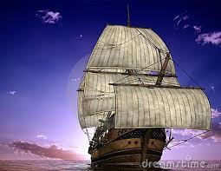
Quei che scendono in mare su le navi
per far traffico su le grandi acque;
questi vedono le opere del Signore
e i Suoi prodigi nel mare profondo
[Salmo 107 - 23-24]

Slide 3
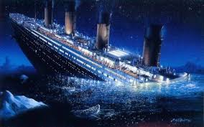
RMS Titanic 14 aprile 1912

Slide 4
SOLAS
Convenzione per la salvaguardia
della vita umana in mare
1914
1929
1948
1960
[17 giugno 1960 – 26 maggio 1965]
1974

Slide 5
SOLAS un’evoluzione continua
ISM Code adottato dall’IMO con risoluzione A.741(18), dal luglio 2000
The International Ship and Port Facility Security Code (ISPS Code) Dicembre 2002 – entrato in vigore Luglio 2004

Slide 6
STCW (Standards of Training, Certification and Watchkeeping for Seafarers)

Slide 7
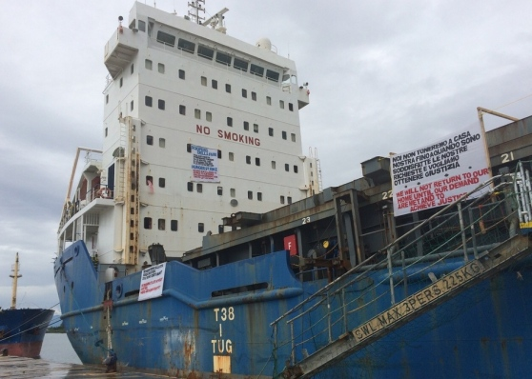
Maritime Labour Convention 2006

Slide 8
Amendment to MLC (gennaio 2017)
A financial security must be in force in respect to a ship to ensure that any seafarer employed to work on board the ship is provided with assistance when the seafarer is abandoned.
Rimpatrio
Quattro mesi di salario
Bisogni essenziali del marittimo

Slide 9
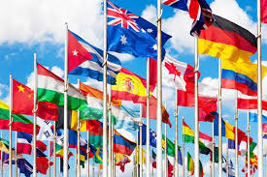
Convenzione delle Nazioni Unite sul diritto del mare (UNCLOS 1982)

Slide 10
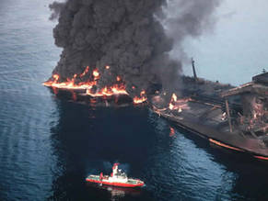
Inquinamento marittimo
Haven: Genova 14 aprile 1991

Slide 11
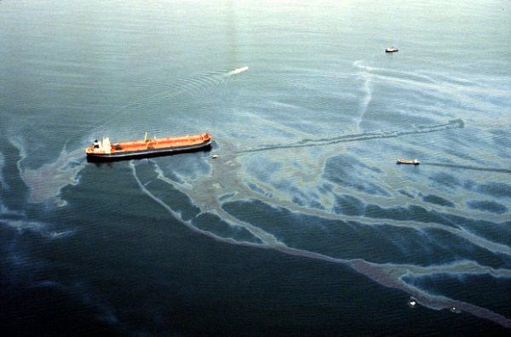
Inquinamento marittimo
Exxon Valdez: Alaska 24 Marzo 1989

Slide 12
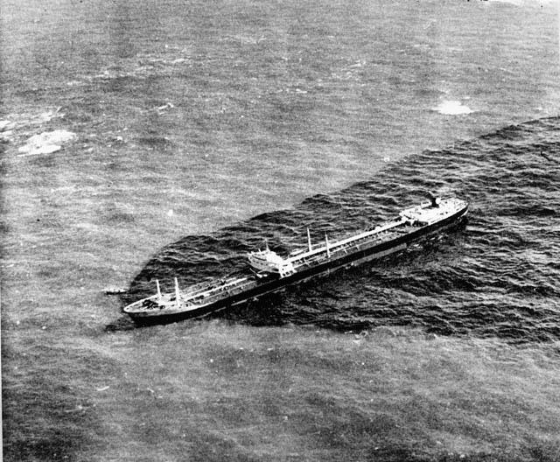
Inquinamento marittimo
Torrey Canyon: Cornovaglia 18 Marzo 1967

Slide 13
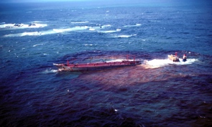
Inquinamento marittimo
Amoco Cadiz: Port Sal 16 Marzo 1978

Slide 14
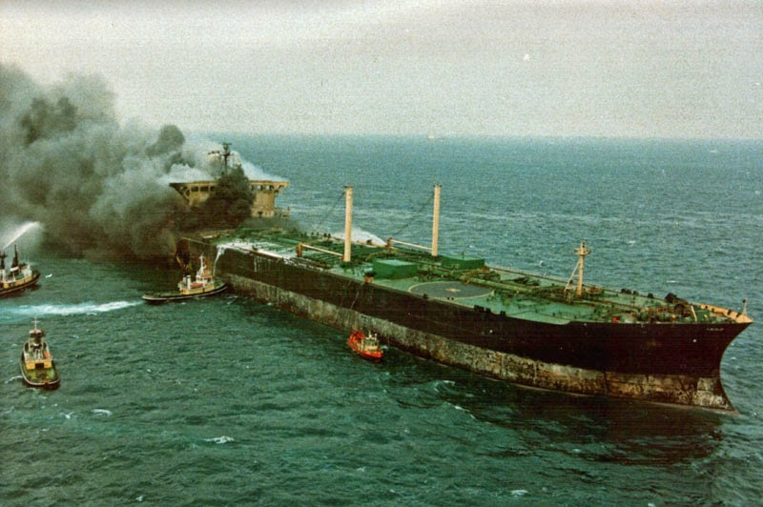
Inquinamento marittimo
Erika: Bretagna 12 Dicembre 1999

Slide 15
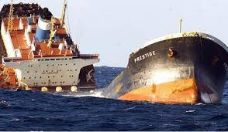
Inquinamento marittimo
Prestige: Atlantico 19 Novembre 2002

Slide 16
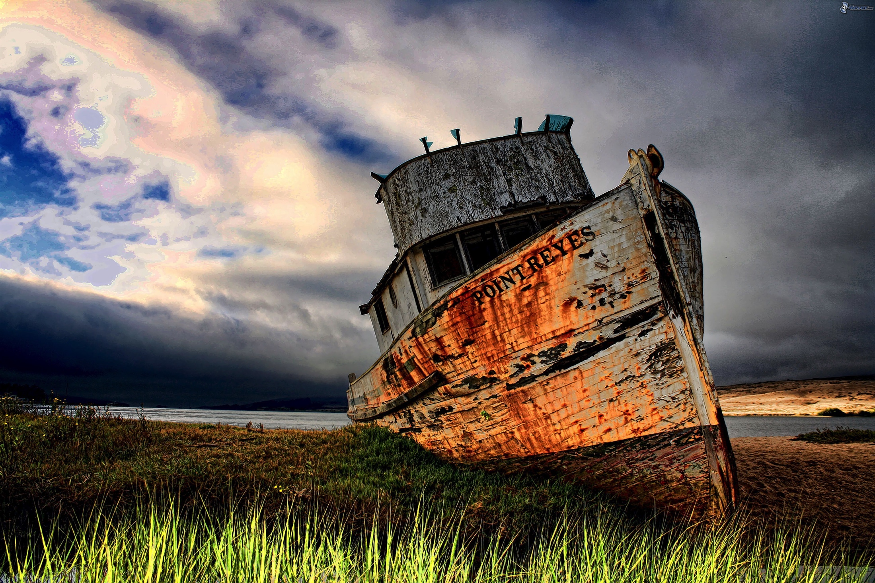
Convenzione Nairobi 2007 sulla rimozione dei relitti

Slide 17
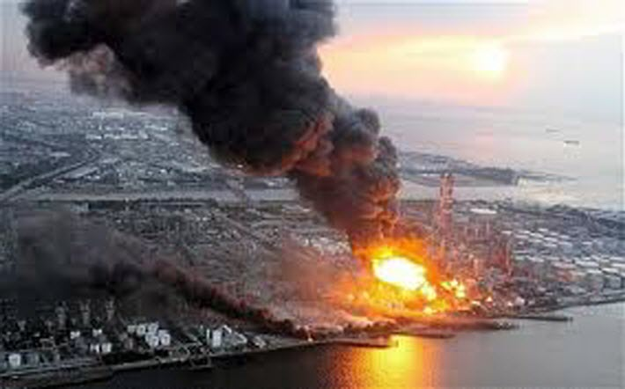
Ballast Water Management Convention [8 settembre 2017]
Fukushima

Slide 18
Controllo emissioni Co2
Regolamenti IMO 2011
Navi costruite 2025 30% più efficienti sotto il profilo emissioni
Prevista per il 2050 riduzione delle emissioni del 50% rispetto al 2007
Riduzione delle emissioni del 10% tra il 2007 ed il 2012 a fronte di un aumento dei traffici del 14% (fonte: IMO Green House Studio)
Trasporto marittimo 2,2% delle emissioni globali

Slide 19
Grazie per l’attenzione

